Slide 1
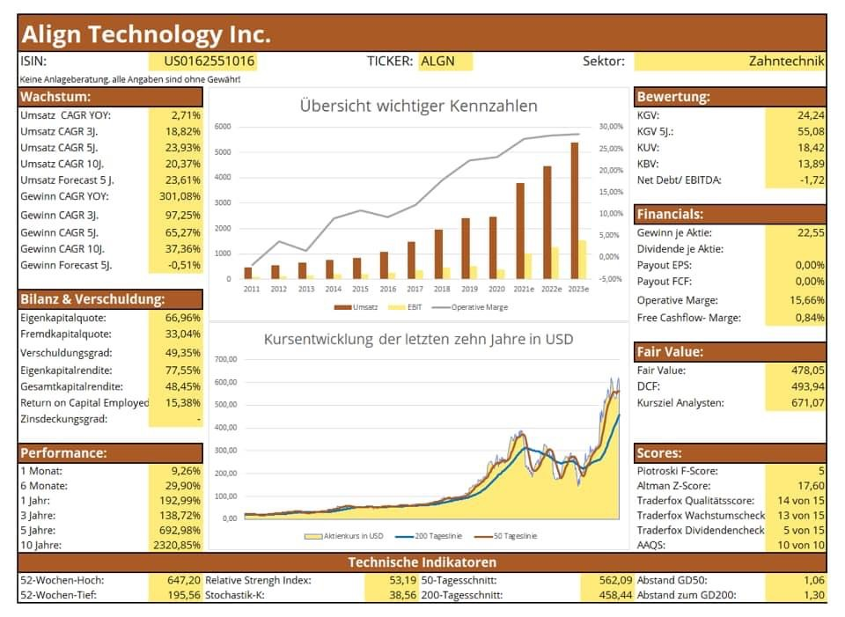

Slide 2
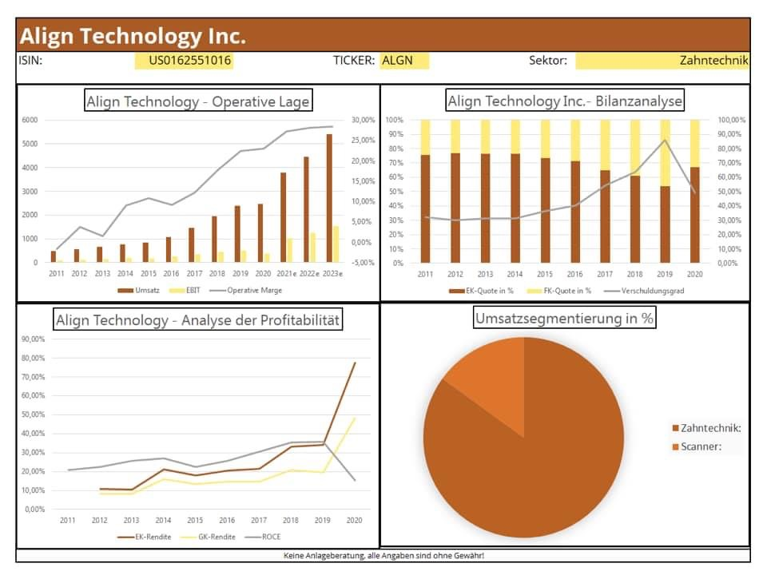

Slide 3
div1
div2 - header
div3 - content
div4 - footer

